Slide 1
화면, 음성 공유 회의 노트
2011106034 신준범
2014122048 김영진
2014122221 이주용

Slide 2
기획의도
개요 및 추진 방향
시나리오
Wire frame

Slide 3
기획의도
개개인이 직접 만나 회의를 진행할 수 없는 상황
(영상)통화나 메시지만으로 내용 전달이 힘든 상황
원거리에서 효율적인 회의 진행을 하고 싶을 때

Slide 4
개요 및 추진 방향
화면을 공유할 수 있는 시스템을 만든다
음성을 공유할 수 있는 시스템을 만든다
화면을 녹화할 수 있는 시스템을 만든다
화면 자체를 저장할 수 있는 시스템을 만든다

Slide 5
시나리오
방을 만든다
초대를 한다
사람이 모인다
글씨(그림)를 쓰거나 구두 대화를 진행한다
화면이 부족하면 페이지 수를 늘린다
녹화나 캡쳐를 원할 경우 버튼을 누른다
사진을 첨부하고싶다면 첨부한다
도중에 나가기를 원할 경우 나가기 버튼을 누른다
동시에 한 화면을 공유하며 회의 또는 설명을 진행한다

Slide 6
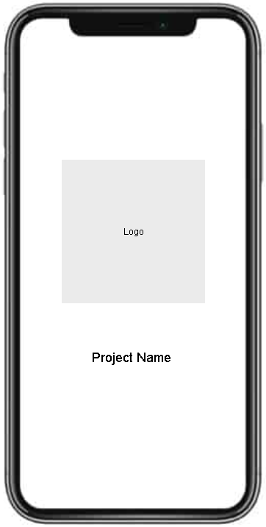
Wire frame

Slide 7
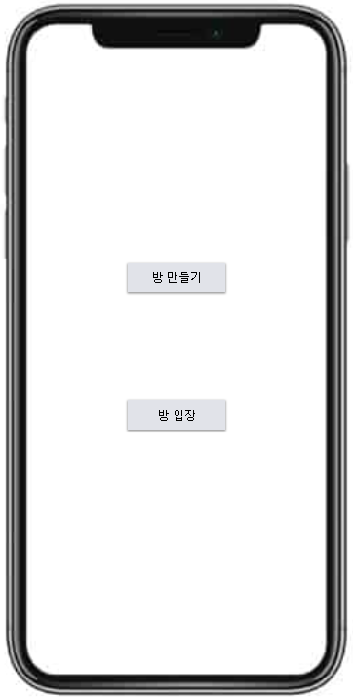

Slide 8
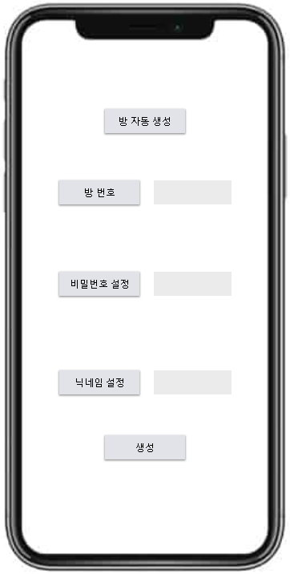

Slide 9
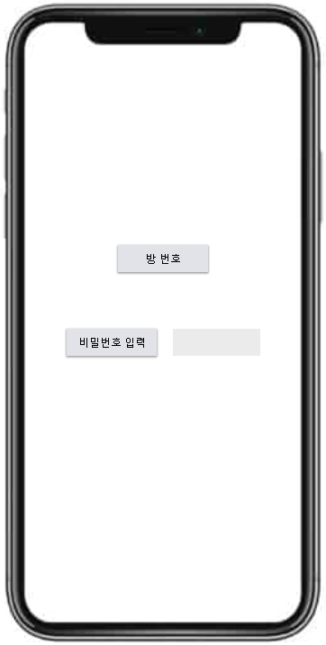

Slide 10


Slide 11
